Slide 1
Transformátor BCTRAN (18)
Technická univerzita v Košiciach
Fakulta elektrotechniky a informatiky
Katedra elektroenergetiky
Modelovanie v elektroenergetike
Bc. Jozef Humeník

Slide 2
Obsah
Schéma elektrickej siete s využitím transformátora typu BCTRAN
Popis parametrov potrebných pre zostavenie transformátora typu BCTRAN
Výhody a nevýhody transformátora typu BCTRAN

Slide 3

A. Schéma elektrickej siete s využitím transformátora typu BCTRAN
Obr. 1 Schéma zapojenia obvodu

Slide 4
A. Schéma elektrickej siete s využitím transformátora typu BCTRAN
Legenda:
110 kV – Zdroj s menovitým napätím 110 kV (vonkajšia sieť)
Vedenie – vedenie od zdroja k transformátoru
110/23 kV – transformátor
F – miesto vzniku (2-f) skratu
Záťaž – napr. zariadenie odberateľa elektrickej energie

Slide 5
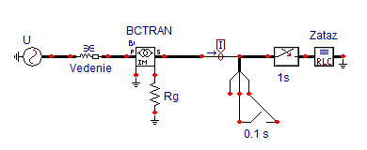
A. Schéma elektrickej siete s využitím transformátora typu BCTRAN
Obr. 2 Schéma zapojenia obvodu v programe ATPDraw

Slide 6
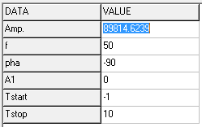
A. Schéma elektrickej siete s využitím transformátora typu BCTRAN
Legenda:
U – Zdroj s nasledovnými parametrami nastavenými v ATPDraw (Ac3Ph.sup)
Kde:
Amp : fázové napätie
f : frekvencia siete
pha : fázový posun
Tstart : čas zapnutia
Tstop : čas vypnutia

Slide 7
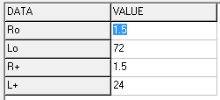
A. Schéma elektrickej siete s využitím transformátora typu BCTRAN
Vedenie – vedenie od zdroja k transformátoru (Linesy_3.sup)
Kde:
R0 : R_{v} ⋅ l
L0 : X_{v0}
R+ : R_{v} ⋅ l
L+ : X_{v} ⋅ l

Slide 8
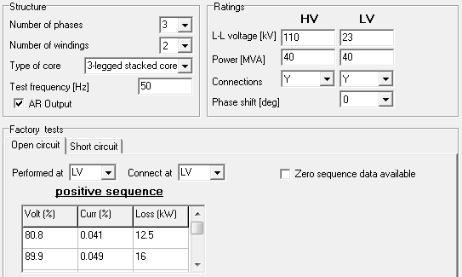
A. Schéma elektrickej siete s využitím transformátora typu BCTRAN
Transformátor typu BCTRAN
(BCTRANxy.bct)

Slide 9
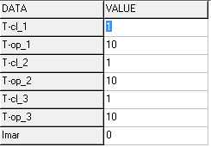
A. Schéma elektrickej siete s využitím transformátora typu BCTRAN
3-fázový vypínač
(Swit_3xt.sup)
Kde:
T-cl_1,2,3 : čas zopnutia
Top_1,2,3 : čas rozopnutia
Imar : prúd

Slide 10
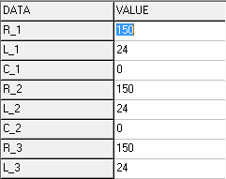
A. Schéma elektrickej siete s využitím transformátora typu BCTRAN
RLC záťaž
(Rlc3.sup)
Kde:
R_1,2,3 : rezistancia záťaže
L_1,2,3 : indukcia záťaže
C_1,2,3 : kapacita záťaže

Slide 11

A. Schéma elektrickej siete s využitím transformátora typu BCTRAN
Miesto poruchy – označenie „F“ (angl. fault)
V programe ATPDraw sa skrat simuluje pomocou prvku „splitter.sup“ a 1-f vypínača „schwitchtc.sup“

Slide 12
A. Schéma elektrickej siete s využitím transformátora typu BCTRAN
Typy skratov, ktoré je možné nasimulovať:
1-fázový skrat
2-fázový skrat
2-fázový skrat so zemou
3-fázový skrat

Slide 13
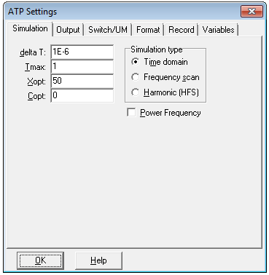
A. Schéma elektrickej siete s využitím transformátora typu BCTRAN
Pre správnu funkciu programu je potreba nastaviť časové parametre v „ATP Settings“
Kde:
deltaT : hustota vzorkovania
Tmax : časový interval
Xopt : 0 alebo nast. frekvencia
Copt : 0 alebo nast. frekvencia

Slide 14
A. Schéma elektrickej siete s využitím transformátora typu BCTRAN
Podrobnejšie vysvetlenie parametrov Xopt a Copt:
Xopt : hodnota induktora je charakterizovaná indukčnosťou (mH)
(v tom prípade Xopt = 0)
: hodnota induktora je charakterizovaná reaktanciou (Ω)
(v tom prípade Xopt = nastavená frekvencia)
Copt : hodnota kondenzátora je charakterizovaná kapacitou (μF)
(v tom prípade Copt = 0)
: hodnota kondenzátora je charakterizovaná susceptanciou (μS)
(v tom prípade Copt = nastavená frekvencia)

Slide 15
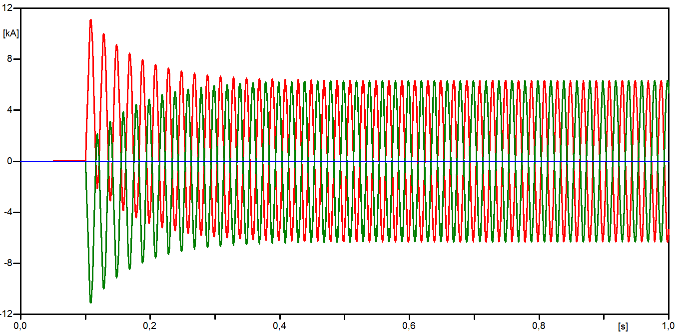
A. Schéma elektrickej siete s využitím transformátora typu BCTRAN
Výstupná grafická závislosť skratového prúdu od času:

Slide 16
A. Schéma elektrickej siete s využitím transformátora typu BCTRAN
Výstupná grafická závislosť – popis:
x-ová os : veľkosť prúdu v kA
y-ová os : časový interval (0 – 1 s)
Fáza L1 : červený priebeh
Fáza L2 : zelený priebeh
Fáza L3 : modrý priebeh

Slide 17

B. Popis parametrov
Schematická značka transformátora typu BCTRAN:
Program ATDraw umožňuje vygenerovať parametre transformátora pomocou modelu transformátora BCTRAN, na základe zadávania štítkových údajov transformátora.

Slide 18
B. Popis parametrov
Zadávané údaje:
Zložka „Structure“ :
Number of phases (počet fáz) – 1-f alebo 3-f
Number windings (počet vinutí) – 1 alebo 2
Type of core (typ jadra) –
Triplex (3x 1-fázový transformátor)
Shell core (plášťový transformátor)
3- až 5-legged stacked (3 – 5 vývodový TR)
5-legged wound core (5 vývodový TR)

Slide 19
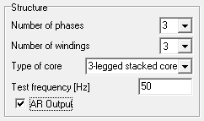
B. Popis parametrov
Test frequency (frekvencia)
LR alebo AR Output (typ výstupnej matice)

Slide 20
B. Popis parametrov
Zložka „Ratings“ : (Táto zložka slúži na zadávanie údajov zo štítkových údajov a pre nastavenie spôsobu zapojenia)
L-L Voltage - napätie na primárnej strane
(HV – strana vyššieho napätia)
- napätie na sekundárnej strane
(LV – strana nižšieho napätia)

Slide 21
B. Popis parametrov
V prípade 3-vinuťového transformátora sa zadáva hodnota TV – napätie terciárneho vinutia
Power [MVA] – menovitý výkon transformátora
Connections – zapojenie (hviezda, trojuholník, AT)
Phase shift (stupne) – hodinový uhol

Slide 22
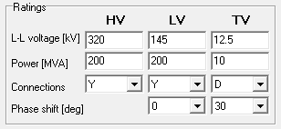
B. Popis parametrov
.

Slide 23
B. Popis parametrov
Zložka „Factory tests“ :
Open circuit – dáta z merania naprázdno
Performed at / Connected at
(HV alebo LV)
Nastaví sa strana transformátora, na ktorej bolo vykonané meranie

Slide 24
B. Popis parametrov
positive sequence (súsledná zložka)
zero sequence (netočivá zložka)
V prípade potreby je možnosť nastavenia týchto parametrov
Volt [%] – napätie U, pri ktorom bol meraný prúd I naprázdno Curr [%] – prúd naprázdno
Loss [kW] – straty naprázdno

Slide 25
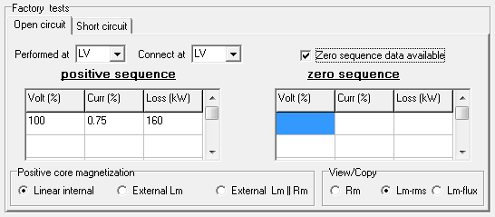
B. Popis parametrov

Slide 26
B. Popis parametrov
Short circuit – dáta z merania nakrátko
Imp [%] – impedancia, resp. napätie nakrátko
Pow [MVA] – menovitý výkon TR
Loss [kW] – straty nakrátko

Slide 27
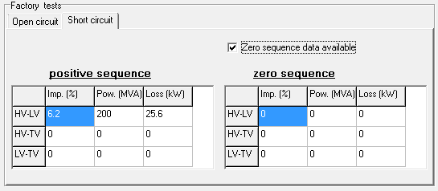
B. Popis parametrov

Slide 28
C. Výhody a nevýhody
Modely transformátorov typu BCTRAN zahŕňajú všetky phase-to-phase spojky a výstupné charakteristiky
Pomocou modelu transformátora typu BCTRAN môžu byť reprezentované iba lineárne modely

Slide 29
C. Výhody a nevýhody
Excitácia môže byť pripojená externe na svorkách vo forme nelineárnych prvkov
Modely transformátorov typu BCTRAN sú primerane presné pre frekvencie do 1 kHz

Slide 30
Ďakujem za pozornosť

